Slide 1
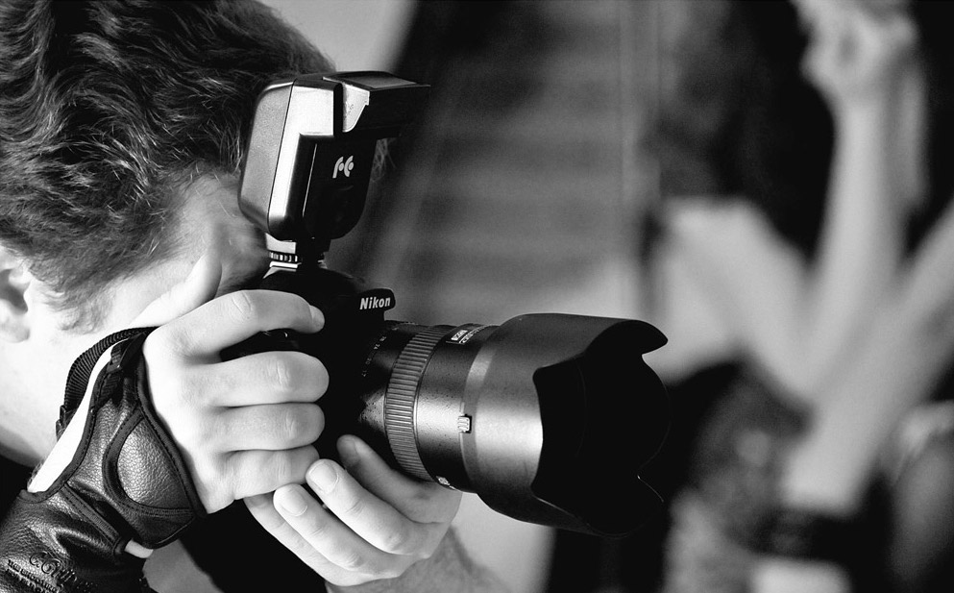
Лекція на тему:
Провідні піартехнології в медіатекстах

Slide 2
Основні риси замовної журналістики
За спостереженнями О. Коновалової, «загальножурналістські жанри реклами „беруться напрокат” з іншої галузі творчої діяльності –– публіцистики» [6, c. 252]. Те ж саме можна твердити й про піарналістику, де «беруться напрокат» жанри з реклами та паблік рілейшнз. В. Учонова виокремлює такі рекламні жанри в газеті: хронікальна та розгорнута замітки, стаття-презентація, оголошення, каталог, прейскурант, афіша, життєва історія, консультація фахівця, листівка
У журналі «Шахтёр» найчастіше застосовується жанр статті-презентації. Цей жанр є гібридом аналітичної та рекламної статті, оскільки провідним завданням таких матеріалів є розповсюдження інформації про послуги, що надає «Донбасс Арена» і кожний структурний підрозділ стадіону окремо. Такі публікації мають на меті привернути інтерес уболівальників як потенційних споживачів до послуг, що надаються ареною.

Slide 3
Основні риси замовної журналістики
Аналізуючи значення статей-презентацій в клубній пресі, слід сказати, що вони: 1) інформують читачів про послуги, що надаються ареною, подають інформацію про товари, які можна придбати на арені, тобто виконують інформаційну функцію журналістики, а також аналітичну функцію, оскільки містять аналіз запропонованих послуг, визначення їх найхарактерніших особливостей; 2) пафосно описують ці послуги і товари, маючи на меті стимулювання продажу товарів; 3) формують чи зміцніють імідж ФК, як елітарного клубу, тобто по суті виконують функцію паблік рілейшнз. Тобто в таких матеріалах спостерігається синтез рекламного, паблік рілейшнз і журналістського дискурсів.
Яскравим прикладом статті-презентації у журналі «Шахтёр» є матеріал «VIP обслуживание: предложение для тех, кто всегда выбирает лучшее» (2010. – № 9), де рекламуються два клуби: «Club 1936» та «Diamond club». Автор не лише визначає їх переваги порівняно з іншими, але й спонукає вболівальників за допомогою різноманітих стилістичних прийомів придбати «VIP-квиток» саме в «Club 1936» та «Diamond club».

Slide 4
Основні риси замовної журналістики
Матеріали у жанрі статті-презентації зазвичай широко ілюстровані і друкуються практично в кожному номері: «Семья, бизнес и футбол» (2010. – № 10), «Корпоративный Новый год на «Донбасс Арене»» (2010. – № 11), тут рекламуються усі ресторани, фан-кафе та розважальні центри «Донбас Арени», відзначаються їх переваги, знакові особливості; «Место сытых фанатов» (2011. – № 1) тощо. Жанр статті-презентації виконує в журналі функцію «promotion», що її виокремив В. Владимиро завдяки якій утверджується авторитет клубу та стадіону, та рекреативно-гедоністичну функцію, що дає можливість журналу підійти до споживача як до спільника на відпочинку.
Характерними рисами статей-презентацій є: статус (презентуються лише елітні послуги, які мають у повному обсязі задовольнити вболівальника), валентність (демонструються певні цінності, важливі для фанатів), релевантність (масштабність і зацікавленість, зокрема автор намагається зацікавити реципієнтів вишуканими стравами, збуджує їх апетит і підігріває інтерес до послуги), ідентифікація (надання емоційного характеру, що виявляється у барвистості публікації, захопленні автора послугою, яку він рекламує), динаміка (загадковість обстановки, яку автор зображує в рекламному тексті, та несподіваність, тобто наявність сюрпризів для вболівальників, що скористаються цією послугою), використання стилістичних прийомів (гіпербол, літот, метафор, персоніфікації тощо), формування рекламних образів, використання відповідних аргументів і доказів для ілюстрування унікальності рекламованих послуг, вживання англіцизмів для наголошення елітності послуг, подання інформації в стилі «повидла», лаконізм. Автор статті дає можливість реципієнту «побачити» і «відчути» всі ці послуги, апелює до різних сенсорних систем і особливо до такої сенсорної модальності, як смак.

Slide 5
Провідні піартехнології в медіатекстах
експонування успіхів компанії, її досягнень у всеукраїнському та міжнародному контекстах
подання інформації в жанрі похвали чи у вигляді «солодкого сендвіча»;
одностороннє чи упереджене подання фактів(використання достовірної фактологічної основи повідомлення зі спотворенням певних його аспектів);
обмеження точок зору, обмеження інформації (недопущення в обіг невигідних думок, фактів)

Slide 6
Провідні піартехнології в медіатекстах
логічне чи змістове переконання; заміна офіційних найменувань емоційно забарвленими ярликами;
ефект приниження чи осміяння опонентів за допомогою використання гумористичних форм (гумору, сарказму, сатири, іронії);
ідеалізування компанії, гіперболізація її досягнень;
фальшива критика (критика , яка потім перетворюється на вихваляння задля нівелювання критики;

Slide 7
М. Івашов зазначає, що піар-технології дозволяють орієнтуючись на аудиторію сформувати і правильно позиціонувати бренд, а орієнтуючись на спонсорів – створити потрібну репутацію. Імідж і репутація – необхідні елементи для досягнення успіху. Бренд – це важливий інструмент розвитку компанії, обіцянка врахувати бажання аудиторії (яка, наприклад, прагне досягнень улюбленою командою найкращих результатів, що дозволяє вболівальнику асоціювати себе з клубом чи спортсменом, відчувати таким чином власну значущість, а також прагне релаксації (емоційної розрядки), яка реалізується через підтримку улюбленої команди чи спортсмена і отримання позитивних емоцій). Спонсори зацікавлені у такій репутації компаній, яка дозволить сформувати позитивний імідж їх компанії чи зміцнити їх власну репутацію. Гарний піар компанії при наявності певного базового рівня досягнень, дає можливість зменшити залежність її популярності від результатів. Це підпадає під визначення Шолемі «видання заради престижу», оскільки їх головна роль -- створення престижу компанії, показ його в якнайкращому світі. Такі мас-медіа є інформативними, якісними за оформленнями та цікавими за змістом. Основними елементами таких видань є ілюстрації та цифри, що значно превалюють над друкованим матеріалом.

Slide 8
Приклад використання технології - жанру похвали в корпоративних ЗМІ
Матеріал В. Соколова «Вкус золота»(журнал ФК «Шахтер», № 8, 2010), де вживаються такі синтаксичні конструкції: «Донбасс Арена, помнится, не подводила, раз за разом демонстрируя свою мощь, когда стадион, болельщики на трибунах и игроки в оранжево-чёрной форме сливались в трёхголовое чудовище с аномально высоким голевым желанием и возможностями. «Горняки» выросли, за десятилетие непрерывного противостояния с Киевом превратились из претендента в законодателя мод. Не им – противнику теперь нужно что-то доказывать… «Шахтёр» -- это уже самая настоящая «взрослая» команда, у которой в арсенале, помимо техники и тактики, огромный победный опыт, в том числе и опыт тяжёлых, волевых викторий. Окончательно выработался стиль команды – контроль мяча, сложные атакующие построения, высокая мобильность и предпочтение искать счастья у чужих ворот. Вне зависимости от противника. Стиль узнаваемый и радующий болельщиков. Нынешних «горняков» узнают по полузащите, по её кружевам. В этом сезоне, заматерев, средняя линия окончательно превратилась в доминирующую силу, способную решить исход любого матча, отобрать центр поля у любого противника, заставить аплодировать любого болельщика. А покупка Косты оказалась вишенкой на торте золотой команды – 2010. О донецкой середине заговорили и за рубежом, заговорили уважительно, как о солидной величине по европейским меркам…».

Slide 9
Приклад використання технології - жанру похвали в корпоративних ЗМІ
Характерними особливостями публікацій в жанрі похвали є: романтизація, возвеличення, ідеалізація, патетика, аналітичність, оцінка явища, виявлення причино-наслідкових зв’язків, наявність авторського «Я», інтимізація, ескізність, образність (використання символічних стилісистем, метафор, епітетів, порівнянь, літот, гіпербол), експресивність, емоційність, створення образу «ворога» -- вічного конкурента, який тепер подається набагато слабшим. Відтак, семантична структура жанру похвали складається з трьох складників: захоплення, оцінки та аргументу.

Slide 10
Приклад використання технології «солодкого сендвіча» в корпоративних ЗМІ
Матеріал «Не своя сходинка» (журнал ФК «Динамо», №3, 2010) де вживаються такі синтаксичні конструкції: «Динамо» -- унікальна команда. Ще не існувало у вітчизняному футболі колективу, для якого невдачею вважається будь-яке місце, окрім першого (позитивний вступ)… «Динамо» справді виявилося на фініші сезону слабшим за свого головного конкурента, який мав такі ж умови. Це довела й особиста зустріч, під час котрої динамівці виглядали гідно, але програли цілком заслужено (негативна середина)… Поразки завжди допомагають працювати краще. Із нижчої сходинки краще видно шлях догори. Той шлях, який дозволить повернути «Динамо» на звичне для всіх перше місце в чемпіонаті. Разом до перемоги! (позитивний висновок)».

Slide 11
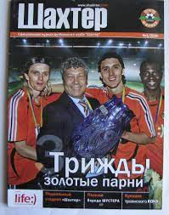
Приклади застосування піар-технологій в корпоративних спортивних ЗМІ
формування іміджу президента клубу Р. Ахметова за рахунок друкування його звернень до аудиторії
формуваня іміджу за рахунок матеріалів про інфраструктуру, найчастіше про «Донбас Арену», прикладом чого може слугувати замітка «Арена сезона» (журнал ФК «Шахтер, № 5, 2011), де автор застосовує іміджеві технології в таких конструкціях: «Новенькая «Донбасс Арена» стала настоящим украшением большого города в любое время суток. Например, ночью стадион ярко светится и напоминает нечто инопланетное!...»)
експонування досягнень та успіхів команди, наприклад в таких матеріалах як «Один на один с историей»(ФК «Шахтер», № 8, 2010.) та «Трофейная выставка»(ФК «Шахтер», № 7, 2010)

Slide 12
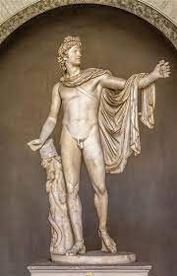
Приклади застосування піар-технологій в корпоративних спортивних ЗМІ
формування іміджу футболістів, що здійснюється зокрема в матеріалі В. Николаєва «Когда есть что показать»(Фк «Шахтер», № 6, 2010): «Лицезрение тела футболиста – удел немногих… Будь наши футболисты хвастунами, они бы позировали на каждом углу. А показать им, очевидно, есть что!» Ця публікація ілюструється великою кількістю фотографій, на яких зображено гравців, що демонструють свій торс. Причому автор матеріалу проводить асоціативні паралелі між донецькими футболістами та богом краси Аполоном, який зображений на фотографії у помаранчово-чорній формі (кольорах «Шахтаря»). У цьому матеріалі піар-технології застосовуються з метою залучення жіночої аудиторії на стадіони;
формування іміджу команди за рахунок матеріалів про легендарних гравців команди минулих років, наприклад у рубриці «У танка»: «Бабуся: великий и смешной» (№ 7, 2010), «Железный капитан» (№ 9, 2010), у рубриці «Легенда», зокрема стаття «Последний герой»(про живий символ, уособлення історії «Шахтаря», футболіста, який зв’язав всі епохи в історії команди – О. Жукова). Такі рубрики мають на меті залучення нових уболівальників та нових спонсорів до команди з великим історичним минулим.

Slide 13
Приклади застосування піар-технологій в корпоративних спортивних ЗМІ
формування іміджу клубу через апеляцію до того, що його уболівальниками є авторитети, зокрема у рубриці «Уболівальник «Динамо» (журнал ФК «Динамо») містяться інтерв’ю з найбільш відданими відомими вболівальниками київського клубу: першим президентом України Л. Кравчуком, екс-головою Київського міськвиконкому В. Згурським, колишніми прем’єр-міністрами В. Пустовойтенко та А. Кінахом, космонавтом Л. Каденюком, послами Аргентини та Фінляндії Кунео та Міккелсоном, визначними спортсменами та діячами культури, науки й мистецтва. Так, у № 3 за 2010 міститься інтерв’ю під назвою «Всеволод Наулко – сімдесят років на стадіоні «Динамо (В. Наулко – член Національної академії наук з етнології, професор кафедри країнознавства Київського славістичного університету є палким вболівальником «Динамо», що підтверджують такі фрагменти з інтерв’ю: «Я до останнього часу ніколи не пропускав матчів динамівців… Багато що змінилося, але я так само люблю київське «Динамо»… Щодо футболістів «Динамо», то вони були для нас, як боги, що спустилися на землю»);
формування іміджу клубу за рахунок використання статистичних даних, що свідчать на користь команди і подаються у незвичайному вигляді, зокрема в матеріалі «Глаза как зеркало сезона»(ФК «Шахтер», № 6, 2010), де представлено статистику кожного гравця команди, яку ілюструють очі футболіста, про якого подається статистика, а також за рахунок використання матеріалів про фанатів «Шахтаря», прикладом чого може слугувати замітка «Бразилия фанатеет «Шахтёром»(№ 8, 2010): «В бразильском городке Кампо Бом организовалось настоящее фанатское движение из числа болельщиков… ФК«Шахтёр! Юные футболисты даже свою команду назвали в честь донецкого клуба – «Шахтёр»!»;

Slide 14
Приклади застосування піар-технологій в корпоративних спортивних ЗМІ
рубрика «Изба-читальня», де застосовується піар-метод «експонування успіхів клубу, його досягнень», що реалізується через наведення фрагментів з газет «Социалистический Донбасс», «Комсомолец Донбасса», «Советский спорт» та «Спорт-экспресс» періоду 90-рр. та початку 21ст., де команда «Шахтар» репрезентована виключно в позитивному плані, оскільки тут містяться матеріали лише про переможні матчі «Шахтаря». За допомогою використання піар-технологій в цій рубриці створюється образ великої команди, що завжди перемагає;
створення чи зміцнення позитивного індивідуального іміджу футболістів команди. Такі матеріали мають лише позитивну конотацію і не містять критики, тут наголошується на досягненнях спортсменів, завойованих трофеях, а також на їх особистих позитивних якостях як гравця чи як людини. Журнал «Динамо» містить велику кількість матеріалів, в яких використовуються іміджеві технології, зокрема: «Валерій Газзаєв: «Будемо вдвічі сильнішими!»(№ 3 за 2010р.), «Володимир Лозинський – герой негероїчного часу»(№ 2 за 2010р.), «Микола Трусевич –воротар, увічнений в камені»(№ 1 за 2010р.), «Шовковський все ближче до Блохіна, Шевченко – за крок від сотні»(№ 1 за 2010р.). В останньому прикладі формування індивідуального іміджу Шовковського здійснюється через асоціативні паралелі з легендарним футболістом «Динамо» О. Блохіним. Кожен такий матеріал ілюструється великою кількістю фотографій, на яких футболіст зображений як в грі, так і поза грою( в сімейному колі, на прийомах, офіційних зустрічах), що також є піар-технологією, мета якої – залучення на стадіон жіночої аудиторії.

